Slide 1
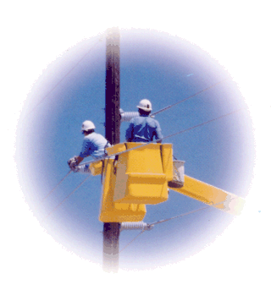
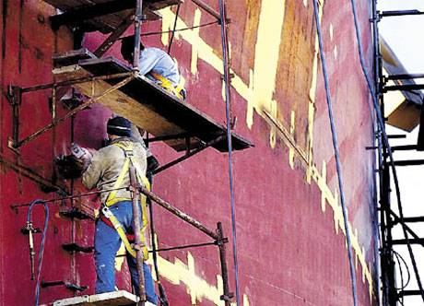
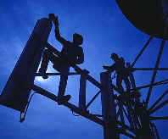
Ley de Riesgo del Trabajo Presente y Futuro

Slide 2
La Salud y Seguridad en el Trabajo en Argentina
1- Un poco de historia

Slide 3
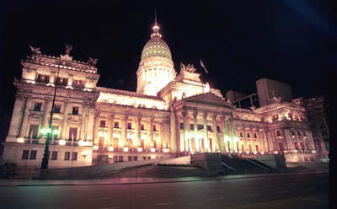
Un Poco de Historia
Años 1915 - 1970

Slide 4
Años 1915 - 1970
Evolución legislativa y realidad económica – social
Ley Nº 9688 – Accidentes de Trabajo y Enfermedades Profesionales (21/10/1915)
Tercer país en el mundo en tener una Ley de A. de T.
Incluye normas de Higiene y Seguridad
Ley Nº 11544 – Jornada de Trabajo (8 h. / 48 h.) – Trabajo nocturno (7 h.) – Insalubridad (6 h. / 36 h.) (17/09/1929)
Dec. Reg. S/Nº del 11/03/1930 (Establece cuáles son los lugares insalubres)

Slide 5
Un Poco de Historia
Años 1970 - 1983

Slide 6
Años 1970 - 1983
Evolución legislativa
Ley 19587 de Higiene y Seguridad en el Trabajo (21/04/1972)
Dec. 4160/73
Dec. 351/79
Ley de Contrato de Trabajo (1974)
Dec. 390/76 (Art. 200)

Slide 7
Accidentes de Trabajo y Enfermedades Profesionales
2- El Sistema de Riesgos de Trabajo

Slide 8
Ley de Riesgos del Trabajo
Objetivo
“Reducir la siniestralidad a través de la prevención de los riesgos derivados del trabajo”

Slide 9
Ley de Riesgos del Trabajo
Principales características
Comienza en el año 1996
Seguro privado obligatorio para las empresas
Sin costo alguno para el trabajador
Crea las Aseguradoras de Riesgos del Trabajo (ART)
Las ART´s no pueden rechazar riesgos
Categoriza a las empresas en 4 niveles de prevención

Slide 10
Ley de Riesgos del Trabajo
Fija derechos, obligaciones y prohibiciones para las ART´s, los empleadores y los trabajadores
Crea la Superintendencia de Riesgos del Trabajo y el Comité Consultivo (tripartito)
Crea un listado de enfermedades profesionales a revisar anualmente en función del agente contaminante, el tiempo de exposición y la actividad laboral por el PEN

Slide 11
Ley de Riesgos del Trabajo
Prestaciones del Sistema
En especie (fijo por trabajador):
Asistencia médico-farmacéutica
Prótesis y ortopedia
Rehabilitación
Recalificación profesional obligatoria
Servicio funerario

Slide 12
Ley de Riesgos del Trabajo
Dinerarias (% sobre masa salarial):
Pago de salarios a partir del día 11 de baja
Pago de indemnizaciones (parte en efectivo / parte en forma de renta mensual)
Establece obligaciones y derechos:
Empleadores
Trabajadores
ART ´s

Slide 13
Enfermedades Profesionales declaradas s/Total Siniestros (%)
OIT: Enfermedades Profesionales sobre total siniestros declarados en el mundo:
38%

Slide 14
Accidentes de Trabajo y Enfermedades Profesionales
4– Los Actores Sociales y sus características

Slide 15
Los Actores Sociales y sus características
Abarcan:
Organismos de Control (SRT / Autoridades Provinciales)
Empleadores (estatales y privados)
Sindicatos
ART´s
Trabajadores
Profesionales de la prevención

Slide 16
Los Actores Sociales y sus características
Elemento común a todos ellos:
“En toda reunión, congreso, seminario, etc. manifiestan la importancia de trabajar en prevención”

Slide 17
Organismos de Control

Slide 18
Organismo de Control
Nace el 1996
Ente autárquico
Asume las funciones de la DNHST - DNSST
Presupuesto independiente del Presupuesto Nacional
Controla: ART´s y empresas en la órbita nacional.
Poder delegado en las Provincias

Slide 19
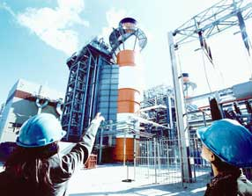
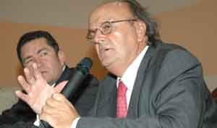
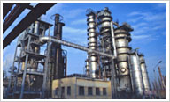
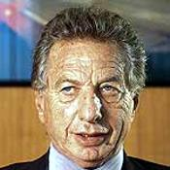
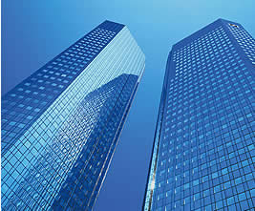
Las Empresas

Slide 20
Empresas
Empresas
Las más grandes están “subsidiadas” por las PyMES y reciben los mayores beneficios
La crisis reciente trajo aparejado un desaparición importante de empresas aunque actualmente en recuperación
Personal “en negro”
En pequeñas empresas nula prevención

Slide 21
Empresas
Excusas más habituales:
Es un “gasto” que no puedo asumir
Prefiero pagar la multa
Si cumplo tengo que cerrar
Es nuevo y necesitamos más plazo
La recesión
Tenemos que producir más
Que lo haga la Aseguradora
Para qué pago un seguro
No me alcanza ni para pagar los salarios

Slide 22
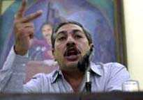
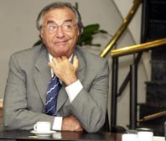
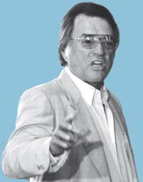
Sindicatos

Slide 23
Los Actores Sociales y sus características
Sindicatos:
Históricamente han “luchado” por los salarios
No tienen renovación en su conducción
Casi nunca se han ocupado de las condiciones y medio ambiente de trabajo
Los C.C.T tienen cláusulas anacrónicas (litro de leche, tarea peligrosa, altas calorías, insalubridad, etc.)
Pocos tienen áreas de HyS

Slide 24
Sindicatos
Excusas más habituales:
Luchamos por un salario digno
Vamos a denunciar esto ante la OIT
Vivimos apagando incendios
El gobierno se hace el desentendido
Hay que bajar el desempleo
Las empresas miran para otro lado
Hay que negociar esto en los convenios colectivos de trabajo

Slide 25
Aseguradoras de Riesgos del Trabajo (ART´s)

Slide 26
Los Actores Sociales y sus características
Aseguradoras de Riesgos del Trabajo:
Es el actor más nuevo
Poco tiempo en el mercado de trabajo
Centran esfuerzos en las empresas con mayor cantidad de accidentes
Actualmente enfrentados con el Organismo de Control
No están representados en el Comité Tripartito

Slide 27
Aseguradoras de Riesgos del Trabajo
Excusas más habituales:
Hay que afianzar el sistema
Es responsabilidad de las empresas
Hay que dar costos previsibles
Es un objetivo de mediano y largo plazo
El Estado no controla a las empresas
Denunciamos los incumplimientos y no pasa nada
Las tarifas no alcanzan

Slide 28
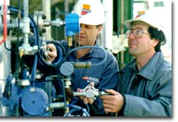
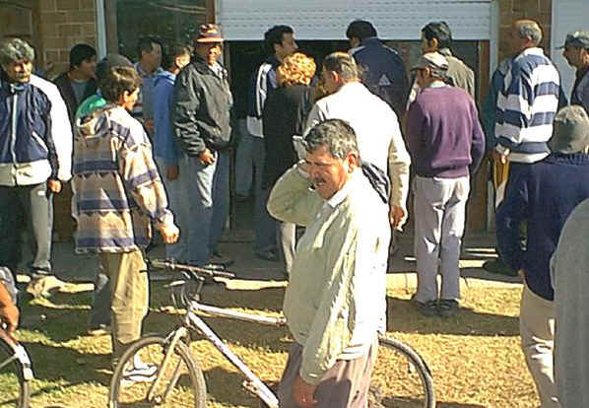
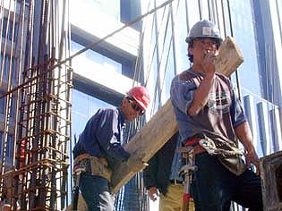
El Trabajador

Slide 29
Los Actores Sociales y sus características
El Trabajador
¿Quién lo considera?
¿Le importa a alguien lo que piensa?
¿Está bien representado?
¿Qué opina de todo esto?
¿Está conforme con las prestaciones del sistema o prefiere las anteriores?

Slide 30
Accidentes de Trabajo y Enfermedades Profesionales
4 – Obligaciones y Derechos de los Actores Sociales

Slide 31
Obligaciones y Derechos de las ART´s
Dec. Nº 170/96 – Título III
ART´s
Fijar libremente el régimen de alícuotas en base a las pautas de la SSN y SRT
Denunciar los incumplimientos de los empleadores ante la SRT dentro de los 30 días de constatados
Determinación de la existencia de riesgos y sus potenciales efectos sobre la salud de los trabajadores en el o los establecimientos del ámbito del contrato.

Slide 32
Obligaciones y Derechos de las ART´s
Brindar asesoramiento y ofrecer asistencia técnica en:
Determinación de la existencia de riesgos y sus potenciales efectos sobre la salud de los trabajadores en el o los establecimientos
Normativa vigente en materia de higiene y seguridad en el trabajo
Selección de elementos de protección personal.
Suministro de información relacionada a la seguridad en el empleo de productos químicos y biológicos.

Slide 33
Obligaciones y Derechos de las ART´s
Actividades permanentes de prevención y control (CyMAT)
Brindar capacitación a los trabajadores en técnicas de prevención de riesgos.
Promover la integración de comisiones paritarias de riesgos del trabajo y colaborar en su capacitación.

Slide 34
Obligaciones y Derechos de las ART´s
Informar al empleador y a los trabajadores sobre el sistema de prevención establecido en la Ley sobre Riesgos del Trabajo y el presente decreto, en particular sobre los derechos y deberes de cada una de las partes.
Colaborar en las investigaciones y acciones de promoción de la prevención que desarrolle la Superintendencia de Riesgos del Trabajo.
La capacitación brindada por la aseguradora deberá realizarse en el domicilio del empleador o del establecimiento en su caso, salvo acuerdo en contrario. Las fechas y horarios de capacitación serán acordados con el empleador.

Slide 35
Obligaciones y Derechos de las ART´s
Participarán en las comisiones del Instituto Racionalizador Argentino de Materiales (IRAM) que traten temas de higiene y seguridad en el trabajo.
Informar a los interesados la red de establecimientos para la atención médica y hospitalaria, así como los cambios en las materias consideradas en el inciso que se reglamenta de la Ley sobre Riesgos del Trabajo y el presente artículo, que se encuentren previstos o sometidos a consideración de la Superintendencia de Riesgos del Trabajo.

Slide 36
Obligaciones y Derechos de las ART´s
Realizar exámenes médicos periódico a los trabajadores sometidos a agentes de riesgos y los exámenes de egreso (estos últimos optativos)
Prohibición: Realizar exámenes psicofísicos a los trabajadores con carácter previo a la contratación implica también la prohibición de exigir la previa exhibición de los exámenes preexistentes. Sin perjuicio de ello, las aseguradoras podrán requerir información acerca del grado de cumplimiento de esta obligación legal.
Cumplir toda obligación que establezca la Superintendencia de Riesgos del Trabajo

Slide 37
Obligaciones y Derechos de los Empleadores
EMPLEADORES:
Permitir el ingreso a su establecimiento, dentro de los horarios de trabajo y sin necesidad de previa notificación, del personal destacado por las aseguradoras, cuando concurra en cumplimiento de las funciones previstas en la Ley sobre Riesgos del Trabajo y en el contrato de afiliación suscripto.
Suministrar a las aseguradoras la información necesaria para evaluar, desarrollar y controlar el Plan de Mejoramiento.

Slide 38
Obligaciones y Derechos de los Empleadores
Cumplir el programa de capacitación acordado con la aseguradora.
Poner en conocimiento de los trabajadores el Plan de Mejoramiento.
Brindar adecuada capacitación a los trabajadores respecto de los riesgos inherentes a sus puestos de trabajo.
Cumplir con los planes acordados con las aseguradoras y con las actividades programadas para prevenir los riesgos del trabajo.

Slide 39
Obligaciones y Derechos de los Empleadores
Proveer a la aseguradora toda la información que requiera a los fines de la determinación de un accidente de trabajo o de una enfermedad profesional.
Cumplir toda otra obligación que establezca la Superintendencia de Riesgos del Trabajo.
En caso de omisión o incumplimiento de la ART intimarla por 30 días y luego denunciarla ante la SRT

Slide 40
Obligaciones y Derechos de los Trabajadores
TRABAJADORES:
Cumplir con las normas de prevención establecidas legalmente y en los planes y programas de prevención.
Asistir a los cursos de capacitación que se dicten durante las horas de trabajo.
Utilizar los equipos de protección personal o colectiva y observar las medidas de protección impartidas en los cursos de capacitación.

Slide 41
Obligaciones y Derechos de los Trabajadores
Utilizar o manipular en forma correcta y segura las sustancias, máquinas, herramientas, dispositivos y cualquier otro medio con que desarrollen su actividad laboral.
Observar las indicaciones de los carteles y avisos que indiquen medidas de protección y colaborar con el empleador en el cuidado de los mismos.
Colaborar en la organización de programas de formación y educación en materia de salud y seguridad.

Slide 42
Obligaciones y Derechos de los Trabajadores
Informar al empleador de todo hecho o circunstancia riesgosa inherente a sus puestos de trabajo y al establecimiento en general.
Denunciar ante la aseguradora, si correspondiere, o ante la Superintendencia de Riesgos del Trabajo los incumplimientos las violaciones a las normas de higiene y seguridad en el trabajo que se produzcan en el establecimiento.

Slide 43
Accidentes de Trabajo y Enfermedades Profesionales
6 – Los Riesgos Laborales

Slide 44
Los Riesgos Laborales
Se definen 5 tipos de riesgos básicos:
Físicos
Químicos
Biológicos
Ergonómicos
Accidentes

Slide 45
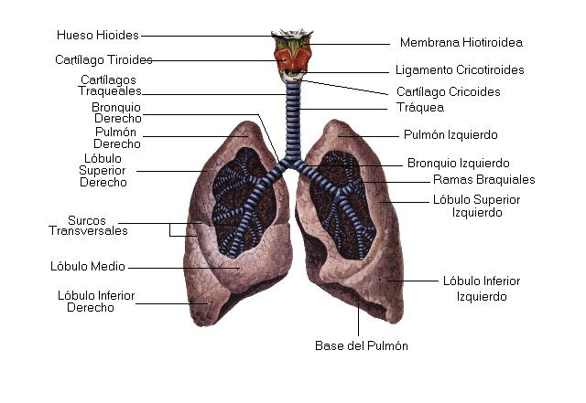
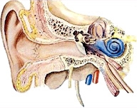
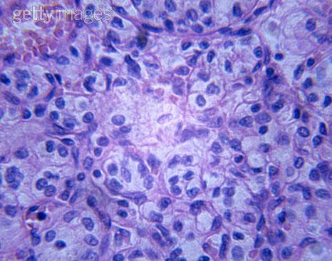
Enfermedades Profesionales

Slide 46
Enfermedades Profesionales
Enfermedad profesional
“Es aquella que se encuentra dentro del listado que elabora y actualiza anualmente el Poder Ejecutivo Nacional.”
“Es aquella que se produce en el tiempo, muchas veces una vez finalizada la vida laboral, a consecuencia de haber estado expuesto a agresores higiénicos en lugares de trabajo”; es una patología de tipo crónica

Slide 47
Enfermedades Profesionales
Agresores físicos
Calor (Carga térmica)
Frío
Ruidos y vibraciones
Iluminación
Ventilación
Radiaciones

Slide 48
Enfermedades Profesionales
Agresores químicos
Dan origen a enfermedades profesionales, derivadas de la exposición a:
Polución particulada
Gases y aerosoles
Nieblas ácidas y alcalinas
Otros contaminantes químicos
Toxicología Laboral

Slide 49
Enfermedades Profesionales
Agresores biológicos
Dan origen a enfermedades profesionales, derivadas de la exposición a:
Agentes vivos tales como hongos, bacterias, microorganismos, etc. Ej.: brucelosis, legionelosis (en equipos de enfriamiento de agua evaporativos – torres de enfriamiento

Slide 50
Enfermedades Profesionales
Importante:
Detectarlos
Informarlos a la ART
Exámenes médicos periódicos
Eliminarlos - Reemplazarlos
Disminuirlos (en el emisor, en las vías de transmisión o en el recinto receptor)

Slide 51
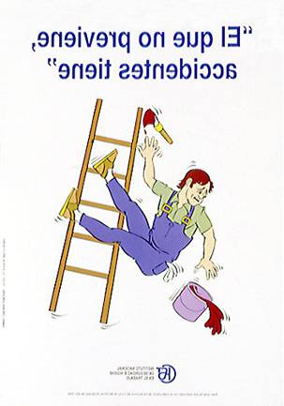
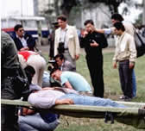
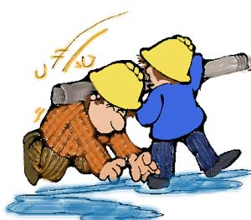
Los Accidentes de Trabajo

Slide 52
Los Accidentes de Trabajo
Los Riesgos de la “In” seguridad:
Mecánicos
Eléctricos
Incendios
Altura
Térmicos

Slide 53
Los Accidentes de Trabajo
Accidentes de trabajo: ¿Dónde se pueden producir?
En la empresa propiamente dicha
En ocasión del trabajo
Entre el trayecto que hay entre el domicilio del trabajador y su lugar de trabajo o viceversa - Accidente “In itinere”

Slide 54
Los Accidentes de Trabajo
Accidentes más comunes:
Caídas
Golpes
Heridas
Cortes
Fracturas
Dolores de espalda
Tendinitis

Slide 55
Los Riesgos Laborales
Prevención (reduce probabilidades)
Protección (reduce gravedad)

Slide 56
Los Riesgos Laborales
Preguntas y Respuestas

Slide 57
Riesgos Laborales
¿Tenemos que cumplir con alguna norma legal?
Las leyes 19.587 y 24.557 – Sus reglamentaciones
La LCT del sector al cual pertenezca la empresa
¿Alcanza con tener una ART?
No es suficiente, ya que la Suprema Corte habilitó la vía civil (art. 1113 – C.C.)

Slide 58
Riesgos Laborales
¿Cuál es el objetivo de la LRT?
Reducir accidentes a través de la prevención de riesgos laborales
Proteger al trabajador accidentado /enfermo
¿Qué tipo de accidente y/o enfermedad cubre la ART?
Accidentes de trabajo y enfermedades profesionales
Definición de accidentes de trabajo y de enfermedades profesionales según ley 24557 sobre Riesgos del Trabajo

Slide 59
Riesgos Laborales
¿Qué prestaciones debe brindar la ART?
Dinerarias (pago de incapacidades, salarios, cargas sociales, traslados, etc.)
En especie: Son gratuitas para el trabajador
Asistencia médico farmacéutica
Prótesis y órtesis
Rehabilitación
Recalificación profesional (obligatoria)
Servicio funerario

Slide 60
Riesgos Laborales
¿Puede el trabajador denunciar ante la ART un accidente de trabajo?
Sí
¿Cuánto tiempo tengo para denunciar un Accidente de Trabajo?
72 horas desde la toma de conocimiento

Slide 61
Riesgos Laborales
¿Qué sucede si denuncio un accidente después de las 72 h?
La ART puede imponer una multa expresada en MOPRES – Cada ART fija la suya
¿Cuánto tiempo tiene una ART para rechazar formalmente un accidente?
Dispone de 10 días hábiles y debe efectuarlo por carta documento. Este plazo puede se ampliado

Slide 62
Riesgos Laborales
¿Cuáles son los exámenes médicos que tiene que hacer la ART?
Periódico: al personal sometido a agentes de riesgo – Obligatorio con la frecuencia que corresponda
Posterior a una “ausencia prolongada” – Optativo
Previos a una transferencia de actividad
Si ésta consiste en pasar de un sector sometido a agentes de riesgo a otro sin la presencia de estos - Es optativo

Slide 63
Riesgos Laborales
Previos a la terminación de la relación laboral o de Egreso
Deben ser efectuados:
Entre los 10 días anteriores y los 30 días posteriores a la finalización de la relación laboral - Optativo

Slide 64
Riesgos Laborales
¿Cuáles son los exámenes médicos que tengo que hacer como empleador?
Preocupacional
Periódico al personal que no está expuesto a agentes de riesgos
Previos a una transferencia de actividad
Si ésta consiste en pasar de un sector no sometido a agentes de riesgo a otro sector donde el trabajador estará sometido a agentes de riesgo - Es obligatorio

Slide 65
Riesgos Laborales
¿Puede negarse el trabajador a realizarse el examen médico?
No, se encuentra obligado a efectuárselo según lo establecido en las leyes 19587, 24557 y Dec. Nº 170/96

Slide 66
Riesgos Laborales
¿Puede la ART rechazar un accidente por no existir medidas de seguridad?
No puede
¿Qué debo exigirle/solicitarle a una ART?
Listado de prestadores médicos y farmacéuticos
Credenciales individuales para cada trabajador
Cartel de Instrucciones que será colocado en un lugar visible para el trabajador
Cartelería de prevención
Que cumpla con sus obligaciones

Slide 67
Riesgos Laborales
¿Son reintegrables los gastos de traslado?
Sí, contra entrega de comprobantes
¿Puede el trabajador concurrir a un prestador sin haberlo avisado con antelación al empleador?
Sí, pero luego debe denunciar a la Administración el accidente de trabajo

Slide 68
Riesgos Laborales
¿Cuándo la ART puede dar de baja el Contrato?
La ART puede dar de baja el contrato cuando se llegue a acumular hasta dos períodos impagos considerando para el cálculo el valor de la cuota más alta (Junio / Diciembre pues incluye aguinaldo)

Slide 69
Riesgos Laborales
¿Qué sucede si un trabajador sufre un accidente y el contrato está dado de baja por falta de pago?
La ART debe seguir brindando prestaciones en especie por un plazo de dos meses, pudiendo exigir sus gastos al empleador

Slide 70
Riesgos Laborales
¿Qué exigir y controlar a un contratista antes de que comience un trabajo?
Contrato de locación de obra o de servicio
Constancia de que posee contrato con una ART y que está vigente
Verificar que el personal que realizará el trabajo se encuentre bajo cobertura de la ART y que efectivamente sea quien se dice que es. Controlar contra Documento de Identidad
Cláusula de la ART de no repetición

Slide 71
Riesgos Laborales
¿Puede demandarme un trabajador de un contratista que haya sufrido un accidente en mi empresa?
Sí, ya que el dador de trabajo es responsable solidario
¿A cuáles contratistas se le deben aplicar estos controles?
A todos

Slide 72
Riesgos Laborales
¿Sirven los seguros de accidentes personales?
No
¿Qué se debe hacer cuando se da la baja a la ART de un trabajador?
Hacerlo formalmente por nota/fax
Informar a la ART que debe realizar el examen de egreso

Slide 73
Riesgos Laborales
¿Cómo disminuir la alícuota que pago a la ART?
Solicitándolo por buen resultado
Pidiendo participación en la utilidades de la póliza
Con una disminución en los días de franquicia

Slide 74
Riesgos Laborales
¿Qué hay que hacer si mi empresa ingresa a uno de los programas de control de la SRT?
Chequear que efectivamente los valores (índices) utilizados correspondan a mi empresa
Solicitar asistencia técnica a la ART
Controlar que los accidentes que fueran comunicados por la ART a la SRT, se hayan producido efectivamente. Controlar con los registros de la empresa.

Slide 75
Riesgos Laborales
Intentar salir del listado de empresa controlada a la mayor brevedad posible
Se sabe cuando “llegan” pero no cuando se “van”
Trabajar sobre los riesgos y nó sobre sus consecuencias
Conversar con el personal, informarles acerca de lo que sucede
Sectorizar la empresa por índices de accidentología de mayor a menor

Slide 76
Riesgos Laborales
Establecer programas de reducción de accidentes comenzando de arriba hacia abajo
Poner especial énfasis en los mandos medios
Introducir la seguridad dentro del sistema de evaluación de desempeño del personal
Investigar accidentes de trabajo e incidentes
Sistema de premios y castigos

Slide 77
Accidentes de Trabajo y Enfermedades Profesionales
7 – Los Accidentes de Trabajo Investigación

Slide 78
Accidentes de Trabajo
Definición:
“Suceso anormal, violento, irreversible,no querido ni deseado, que se presenta en forma brusca e inesperada y que interrumpe la continuidad normal en el curso de un trabajo provocando lesiones a las personas.”

Slide 79
Accidentes de Trabajo
Incidente:
Concepto similar al de accidente pero que no provoca lesiones físicas a las personas
Consecuencias de los accidentes: PERDIDAS ECONOMICAS:
Materiales: sobre los bienes
Humanas: sobre las personas
Ambas a la vez

Slide 80
Investigación de Accidentes de Trabajo
¿Por qué investigarlos?
Para evitar que se repitan
Porque es una obligación legal
Para evitar ser controlado por la SRT por mi accidentología
Para tener una mayor defensa frente a un eventual juicio laboral
Para disminuir mis costos ocultos

Slide 81
Investigación de Accidentes de Trabajo
¿Por qué ocurren?
Condiciones peligrosas
Actos inseguros
Factores contribuyentes

Slide 82
Investigación de Accidentes de Trabajo
En el análisis de riesgo se trabaja sobre las “condiciones peligrosas”
La capacitación actúa sobre los “actos inseguros”

Slide 83
Los Riesgos Laborales
8 - Equipos y Elementos de Protección Personal - Pautas para su selección, entrega y utilización

Slide 84
Los Equipos y Elementos de Protección Personal
Son la última barrera entre la materialización del accidente y el trabajador
La protección actúa cuando la prevención falla
Todo accidente puede ser prevenido ¿a qué costo?

Slide 85
Los Equipos y Elementos de Protección Personal
Tipos de protección
Colectiva: extintor de incendio; banqueta dieléctrica
Personal
Definición de Protección Personal (EPP)
“Técnica que tiene como misión proteger a un solo trabajador de los riesgos específicos de su ocupación laboral”

Slide 86
Los Equipos y Elementos de Protección Personal (EPP)
OBJETIVOS
Seguridad: Preservar al trabajador de los riesgos que puedan presentarse en su trabajo y que den lugar a un accidente de trabajo
Higiene: Preservar al trabajador de los riesgos que puedan presentarse en su trabajo y que den lugar a una enfermedad profesional

Slide 87
Los Equipos y Elementos de Protección Personal (EPP)
Algunas consideraciones:
Debe ser complementaria de la protección colectiva
Tiene que ser utilizada por una sola persona (es intransferible)
Los equipos tienen una vida útil limitada. Cuando por éste o por otros motivos sea necesario desecharlos, deben ser entregados al supervisor y solicitar su recambio
Deben ser entregados por escrito bajo constancia firmada por el trabajador
No da seguridad activa

Slide 88
Los Equipos y Elementos de Protección Personal (EPP)
Selección de EPP
Conforme a norma nacional o internacional
Homologados por autoridad competente (si se dispone en el país)
Nunca debe añadir un riesgo adicional al que se intenta proteger
Diseño, confort y protección

Slide 89
Los Equipos y Elementos de Protección Personal (EPP)
¿Cómo lograr que se utilicen?
Explicando al personal el por qué de su necesidad de uso (significa poner en su conocimiento los riesgos a los que está expuesto, advirtiendo acerca de sus consecuencias)
Enseñando la manera correcta de utilizarlos
Dando el ejemplo de arriba hacia abajo
Disponiendo de una norma referida a la obligatoriedad de uso
Controlando su utilización

Slide 90
Ley sobre Riesgos del Trabajo
9 – Posición de los Actores Sociales frente a una futura LRT

Slide 91
Ley sobre Riesgos del Trabajo
Necesidad de conformar un nuevo listado de enfermedades para evitar juicios. "De esta forma se podría llegar a limitar bastante las demandas”
Incrementar los topes indemnizatorios acorde con la devaluación.

Slide 92
Ley sobre Riesgos del Trabajo
Debe hacer hincapié en la prevención y quizás hasta incorporar una figura penal para castigar la falta de supervisión de condiciones de trabajo adecuadas
Con buenas indemnizaciones, mayor prevención, menor labor de las comisiones médicas y haciendo asegurables todas las afecciones originadas en la relación del trabajo, no habrá más juicios

Slide 93
Ley sobre Riesgos del Trabajo
Una sociedad igualitaria
Principal problema que los actores sociales enfrentan en las reuniones que mantienen con los diferentes sectores:
Cómo compatibilizar un sistema de lucro – del que participan las aseguradoras - con otro de seguridad social, esto porque “a mayor reparación menor sería la ganancia para las ART”

Slide 94
Ley sobre Riesgos del Trabajo
Lo más importante es la prevención. La ley no debe hablar exclusivamente de reparación
Hay consenso para actualizar los montos indemnizatorios y también que “todos estamos de acuerdo en que la nueva ley debe brindar certidumbre jurídica tanto al trabajador como al empleador
La situación actual es la peor pero es una buena oportunidad “para que se sancione la nueva ley antes de fin de año”

Slide 95
MUCHAS GRACIAS

